Slide 2
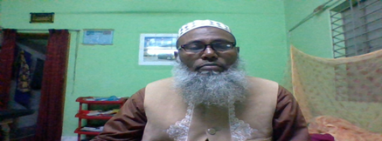
সহকারী সুপার মোঃশহীদুল্লাহ । রহমতপুর দাখিল মাদ্রাসা। কুকুয়া,আমতলী,বরগুনা।
পাঠ পরিচিতি
৭ম রুকু
সুরা বাকারা

Slide 3
শিখন ফল ১/ আল্লাহর জমিনের উপর বিশৃংখল সৃটি করতে নিশেধ করেছেন। ২/ তারা বেহেস্তের খাবার মান্না ও সালওয়ার প্রতি অরুচি প্রকাশ করে । ৩/ তারা চিরস্থায়ী লাঞ্ছনা, অপমান, দরিদ্র্তায় নিপতিত হল।

Slide 4
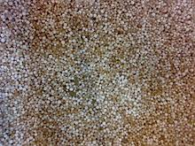
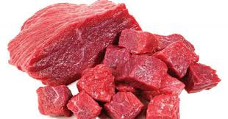
যে খাবারে অরুচি
সাগুদানার মত খাবার
ভুনা গোশত

Slide 5
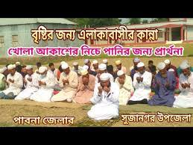
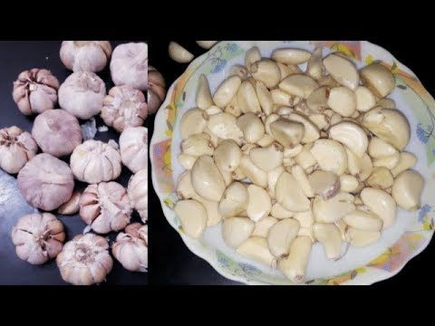
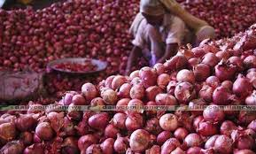
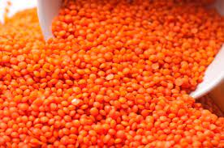
বনি ইসরাইল যা চাইল
রসুন
পিয়াজ
ডাল
পানির প্রার্থনা

Slide 6
মুলবক্তব্যঃ- তিহ প্রান্তরে গরমে পিপাসায় তারা অস্থির হয়ে পরে । তখন সকলে মুসা (আঃ) এর কাছে পানির প্রার্থনা করেন । মরুভুমিতে কোথায়ও পানি ছিল না। তখন মুসা (আঃ)আল্লাহর কাছে মুনাজাত করলে আল্লাহ তাকে তার লাঠি দ্বারা নির্জীব পাথরের গায়ে আঘাত করতে বলেন । মুসা (আঃ) আল্লাহ তায়ালার আদেশ মোতাবেক পাথরে আঘাত করলে পাথর হতা বার টি ঝর্না ধারা প্রবাহিত হয়। বনি ইসরাইলের বার টি গোত্রে নিজ নিজ ঝর্নার ঘাট নির্ধারিত করে নেন। আল্লাহ ইম্মতে মোহাম্মদিকে স্বরন করিয়ে অত্র আয়াত নাজিল করেন ।

Slide 7
আরবী এবারত واذ استسقى موسى لقومه فقلنا اضرب بعصاك الحجر- فانفجرت منه اثنتا عشرة عينا- قد علم كل اناس مشربهم- كلوا واشربو من رزق الله ولا تعثوا فى الارض مفسدين-

Slide 8
শব্দার্থ লিখ استسقى = পানির প্রার্থনা করা। انفجرت = প্রবাহিত হল । لاتعثوا = ফাসাদ সৃষ্টি করিওনা। لن نصبر = আমরা সবর করিব না । كلوا = তোমরা খাও। اشربوا = তোমরা পান কর। رزق الله = আল্লাহর রিজিক। مفسدين = ফাসাদ সৃষ্টি কারী।

Slide 9
সরল অনুবাদ ৬০/ স্বরন কর! যখন মুসা তার সম্প্রদায়ের জন্য পানির প্রার্থনা করল ,আমি বললাম ,তোমার লাঠি দ্বারা পাথরে আঘাত কর! ফলে এটা হতে বারটি প্রস্রবন প্রবাহিত হল। প্রত্যেক গোত্র নিজ নিজ পান স্থান চিনে নিল ।বললাম , আল্লাহ প্রদত্ত জীবিকা হতে তোমরা পান আহার কর এবং দুস্কৃতি কারীরুপে পৃথিবীতে নৈরাজ্য সৃটি করে বেড়িও না ।

Slide 10
ভুমিজাত দ্রব্যগুলি কিকি তা লিখে আনবে?

Slide 11
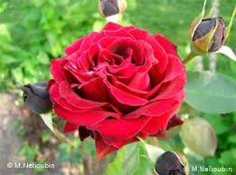
ধন্যবাদ সবাই কে

